Slide 1
数值方法
--- 线性代数方程组
秦 品 乐
中北大学大数据学院

Slide 2
背景
在历史上，除了小规模方程组以外，由于不可能求解更复杂的方程
组，使数据方法在很多工程领域中的应用受到限制。
计算机的出现使求解大规模联立线性代数方程组成为可能。因此，
可以求解更复杂和更实际的问题，研究人员可以更多的将重点放在
形式化和对结果的解释上。

Slide 3
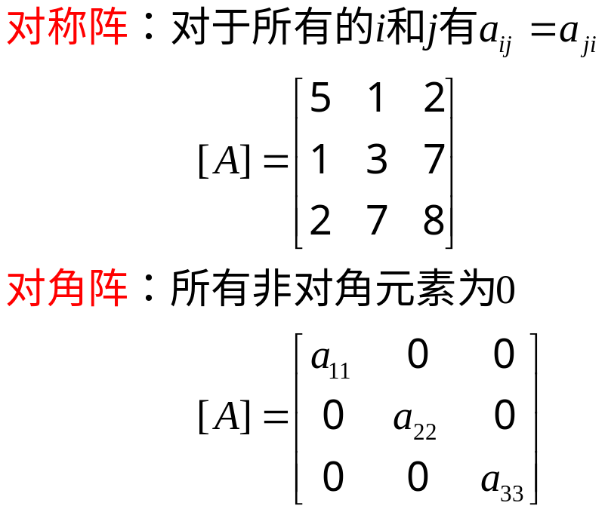
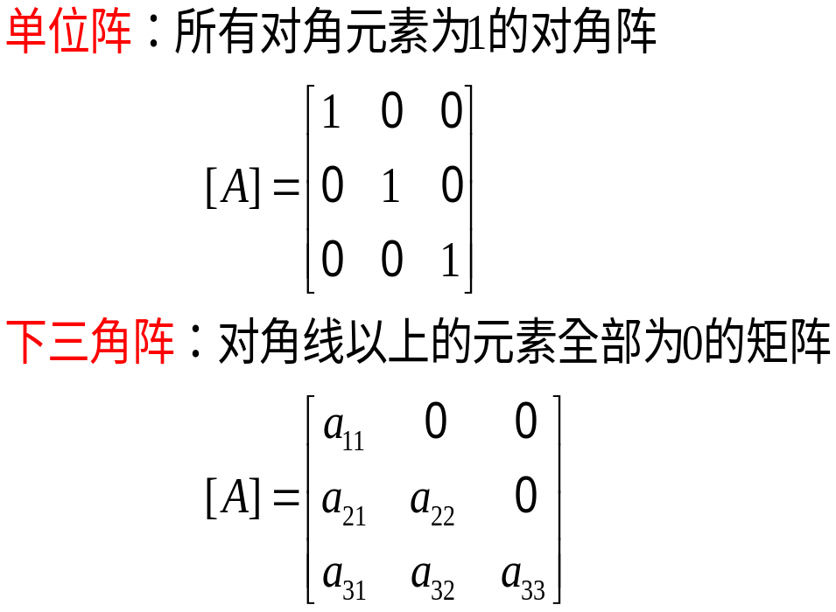
数学背景
线性代数方程组和矩阵有非常重要的联系。要清楚以下的概念：
行向量、列向量、mXn矩阵、方阵以及一些特殊矩阵。

Slide 4
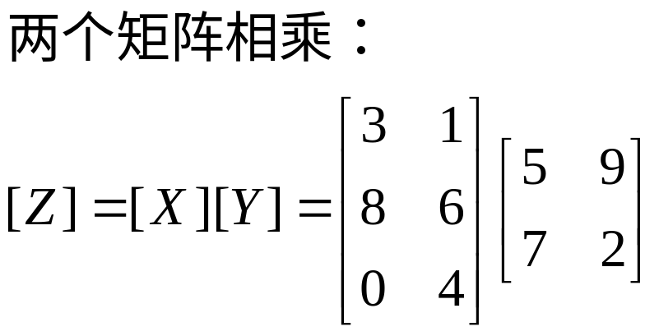
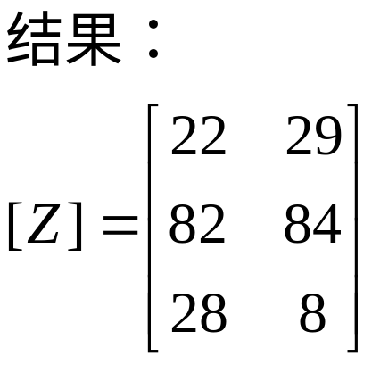
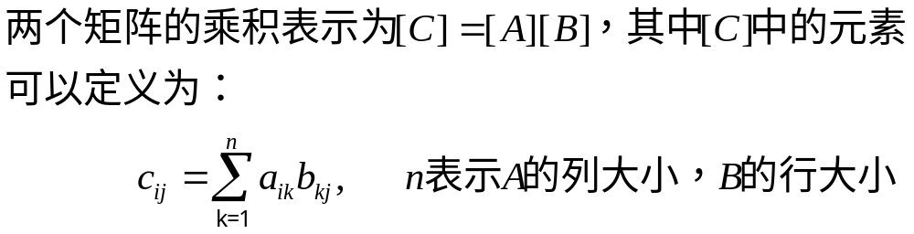
数学背景

Slide 5
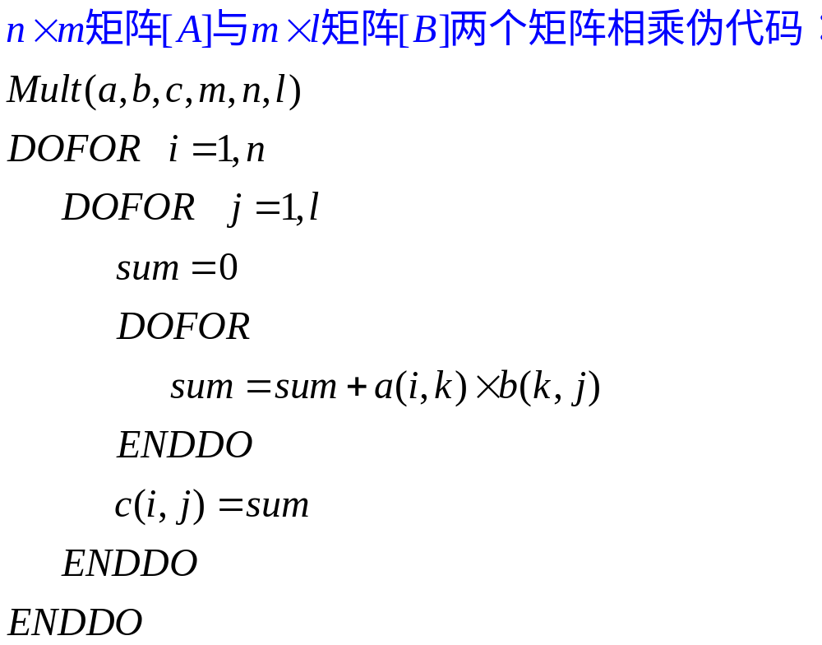
数学背景

Slide 6
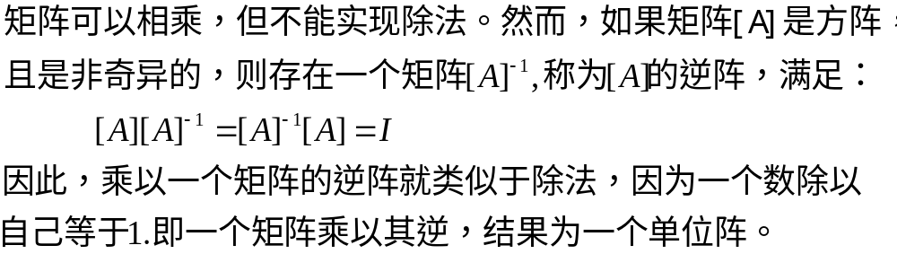
数学背景
那么何为非奇异阵？

Slide 7
数学背景
x₂
x₂
x₂
-1/2x₁+x₂=1
-1/2x₁+x₂=1
-2.3/5x₁+x₂=1.1
-x₁+2x₂=2
-1/2x₁+x₂=1
-1/2x₁+x₂=1/2
x₁
x₁
x₁
(a)
(b)
(c)
(a)表示两个方程代表的直线平行，方程无解；(b)表示两条直线
重合，有无数个解；(a)和(b)两种情况方程组都称为奇异方
程组。(c)表示的方程组接近奇异方程组，也有问题。(c)这样的方
程组称为病态方程组。
奇异方程组的行列式为0

Slide 8
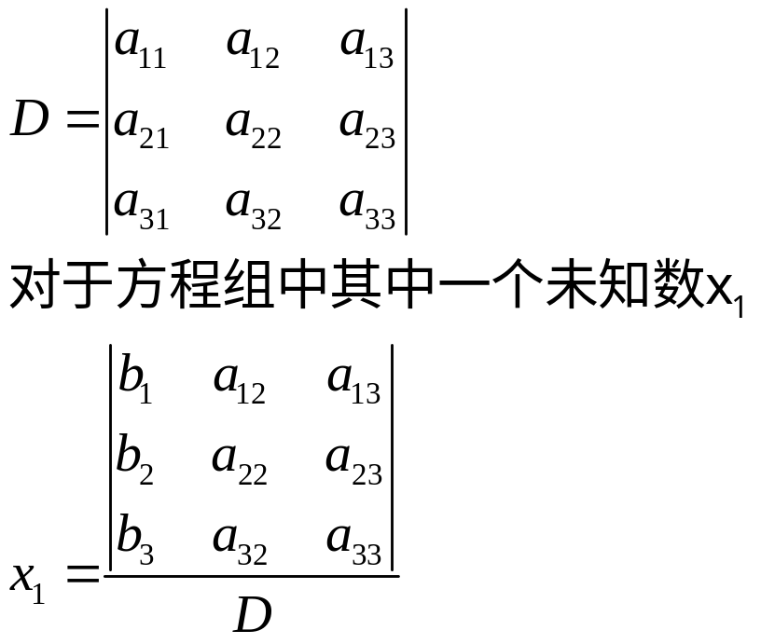
行列式和克莱姆法则
克莱姆法则：这个规则是每个未知数通过一个分式来计算，分式
的分母是线性代数方程组的行列式D，分子是另外一个行列式，该
行列式与方程组行列式D只有与未知数对应的一列不同。

Slide 9
行列式和克莱姆法则
克莱姆法则的优缺点：
克莱姆法则是最适合求解小规模方程组的技术之一；
对于大规模方程组，需要进行大量数值计算，此法手工实现困难。

Slide 10
原始高斯消去法
回忆一般我们求解二元方程的方法。
求解过程分为两步：
处理方程，从方程组中消去一个未知数。经过这个“消去”步骤之后，得到只有一个未知数的方程。
再将结果后向代入原方程组中一个方程中，求解剩下的未知数。
这个基本方法可以扩展到更大规模的方程组中，发展出一个系统
的求解策略，其包括消去未知数和已求解未知数的值代回原方程
两个步骤。高斯消去法就是该策略最基本的方法。

Slide 11
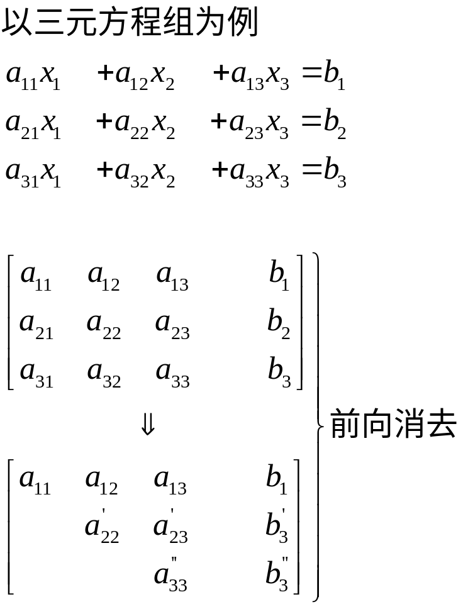
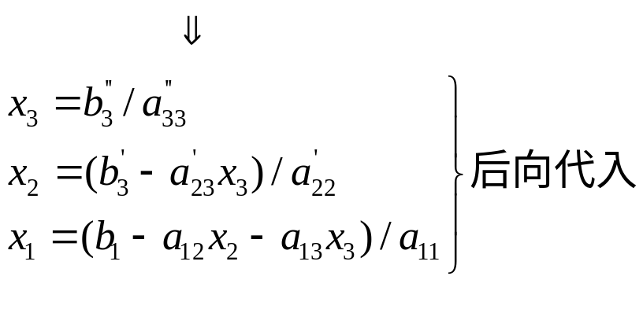
原始高斯消去法

Slide 12
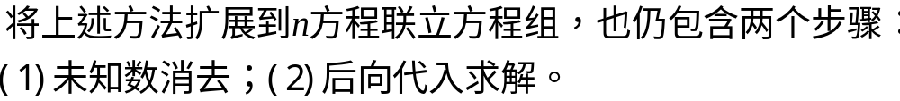
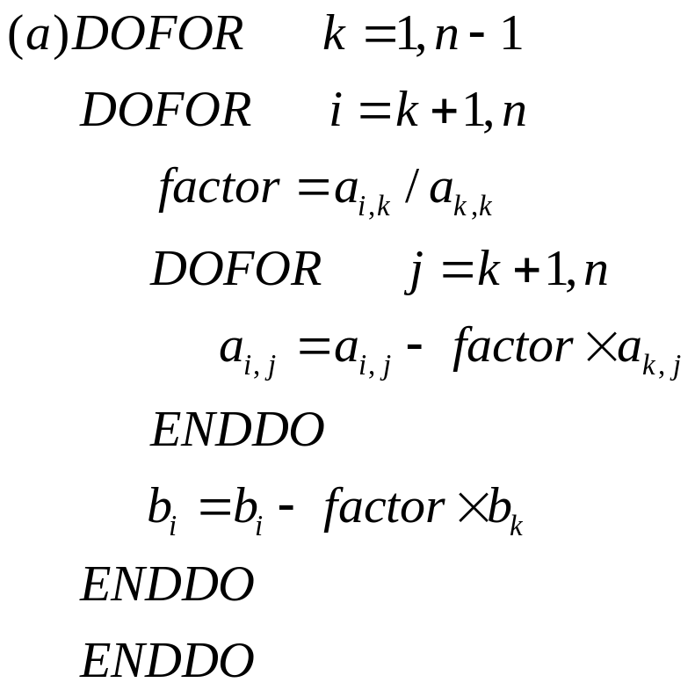
原始高斯消去法
三个嵌套循环给出了该过程的一
个简单表示：
外层循环按照矩阵的主行依次从
上到下进行；
中层循环从当前主行开始，从上
向下依次消去主元对应的变量；
最内层循环处理列，计算一行内
消去主元对应变量后面排列的其
他变量的系数和等号右边的常数。

Slide 13
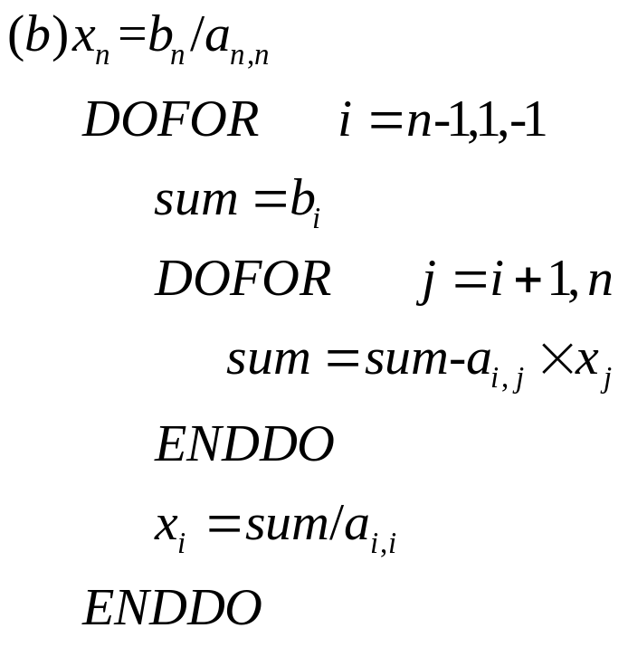
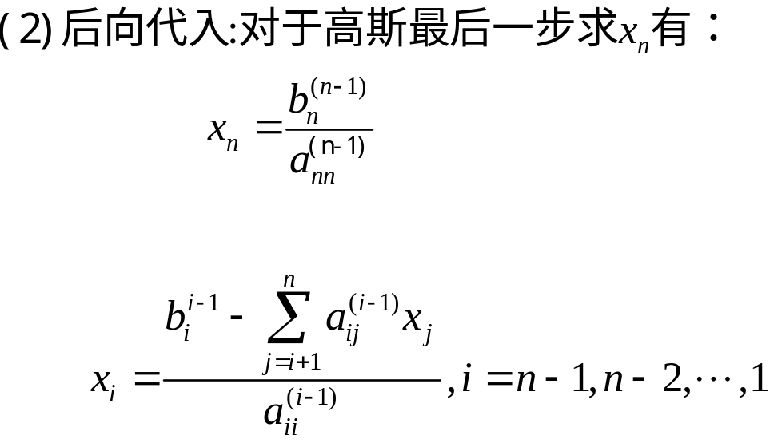
原始高斯消去法

Slide 14
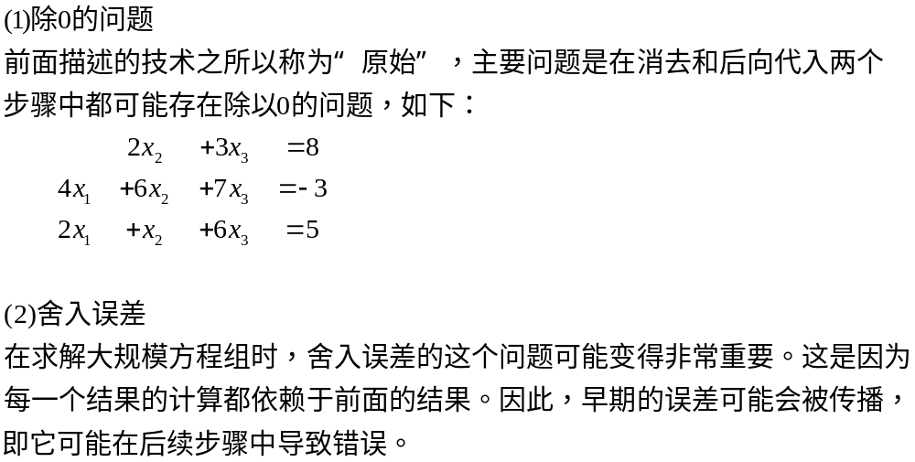
消去法的缺陷

Slide 15
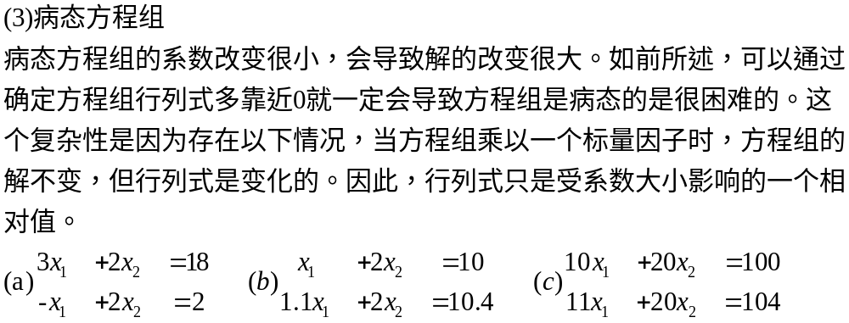
消去法的缺陷

Slide 16
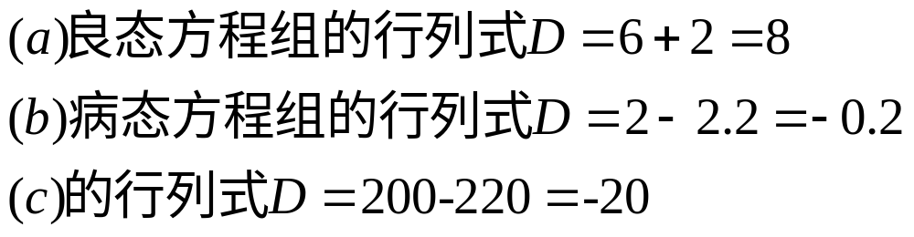
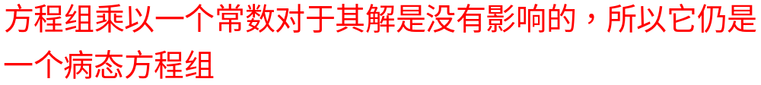
消去法的缺陷

Slide 17
高斯-约当消元法
高斯-约当消去法是高斯消去法的变形。主要不同是高斯-约当法
消去一个未知数时，将所有方程中的该未知数全部消去，而不是
仅消去后面方程中的该未知数。另外，所有行都除以他们的主元
，达到规范化。因此消去步之后结果为一个单位阵，而不是一个
上三角矩阵。
举例说明该方法。

Slide 18
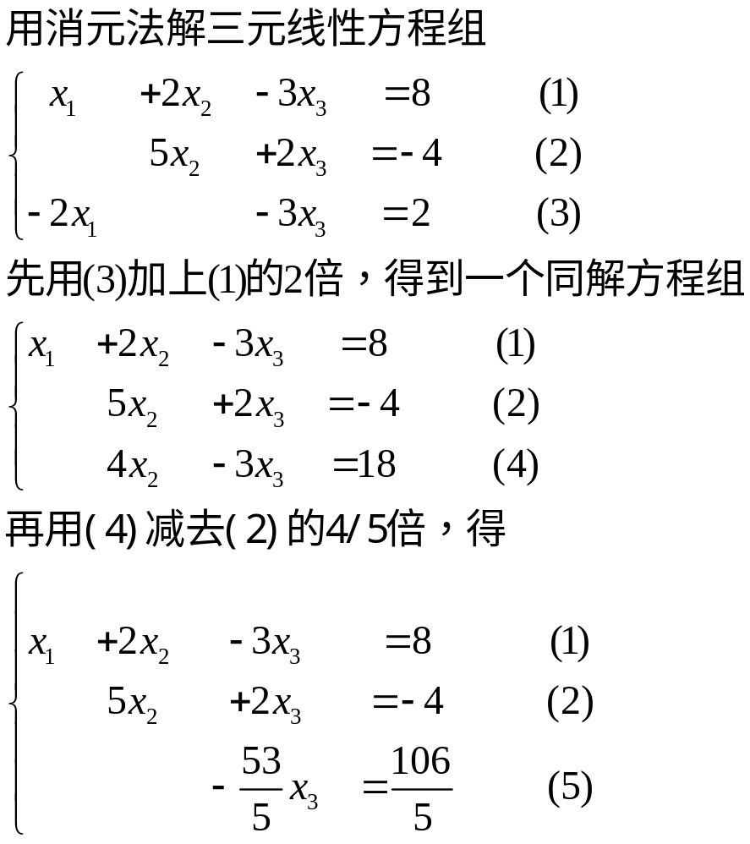
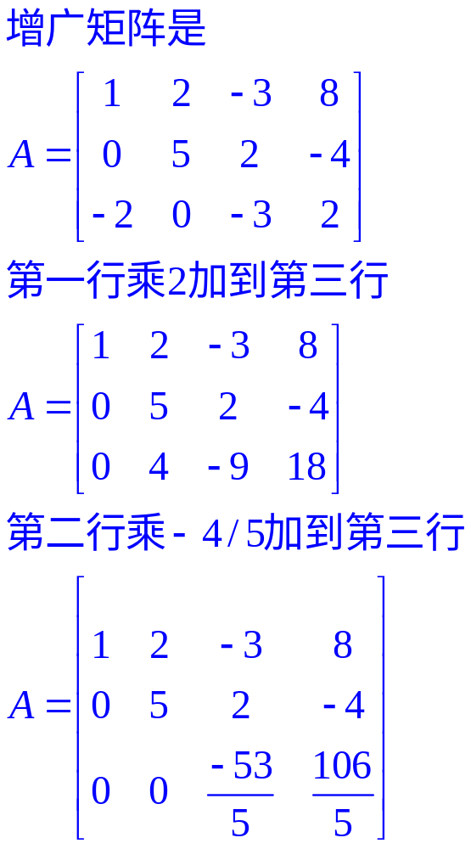
高斯-约当消元法

Slide 19
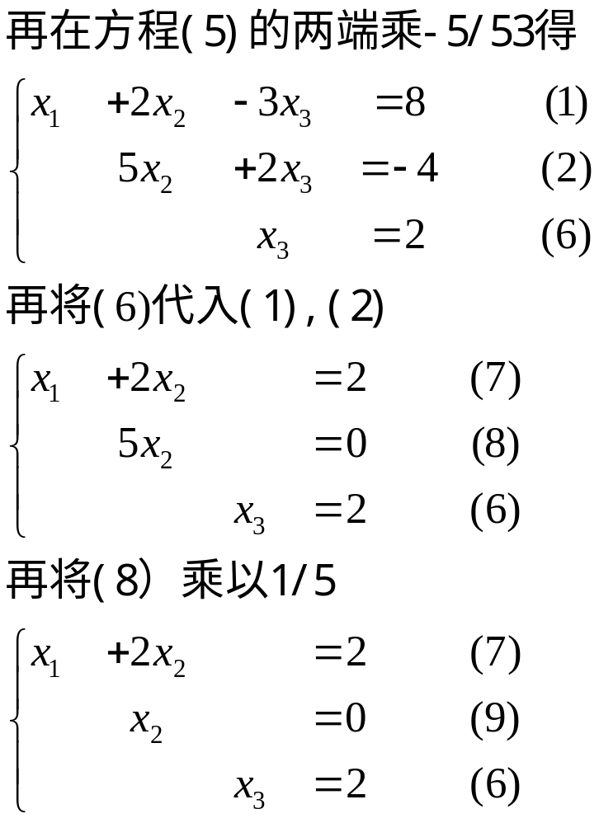
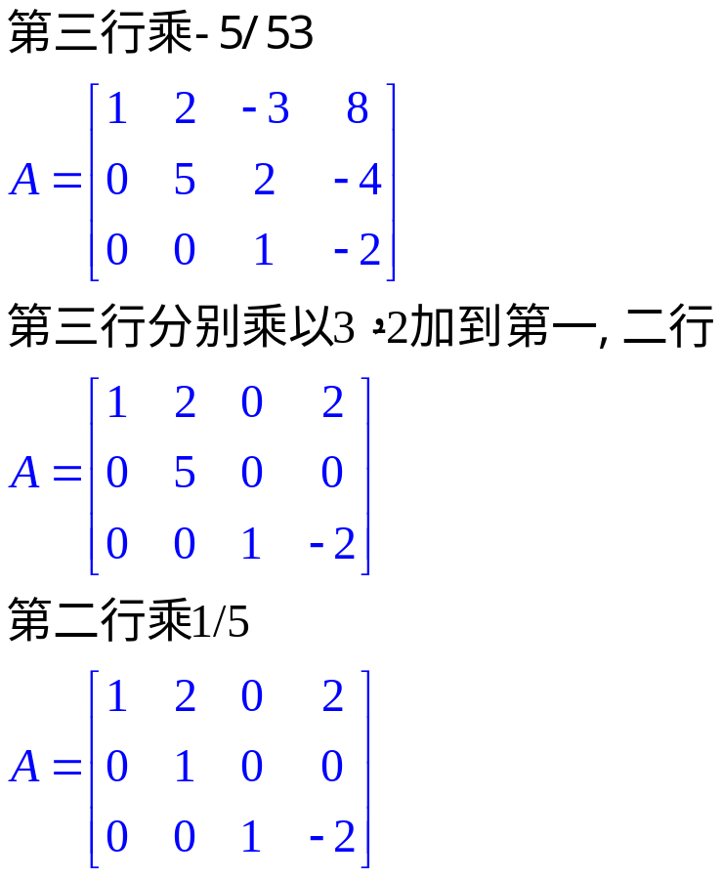
高斯-约当消元法

Slide 20
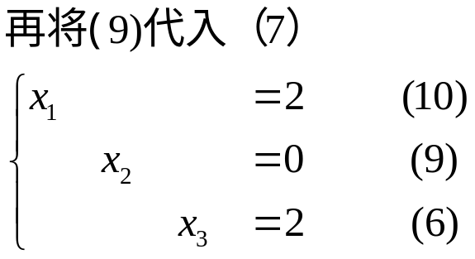
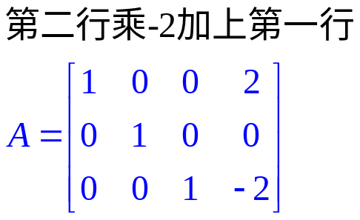
高斯-约当消元法

Slide 21
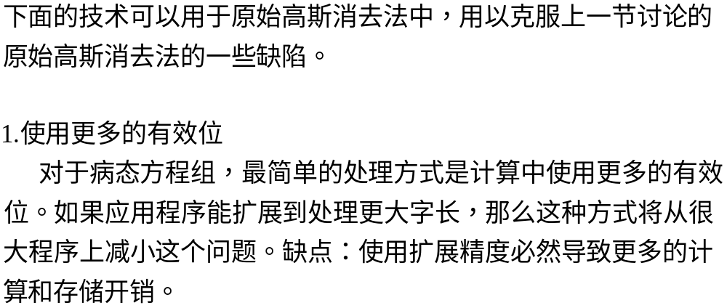
解求精技术（1）

Slide 22
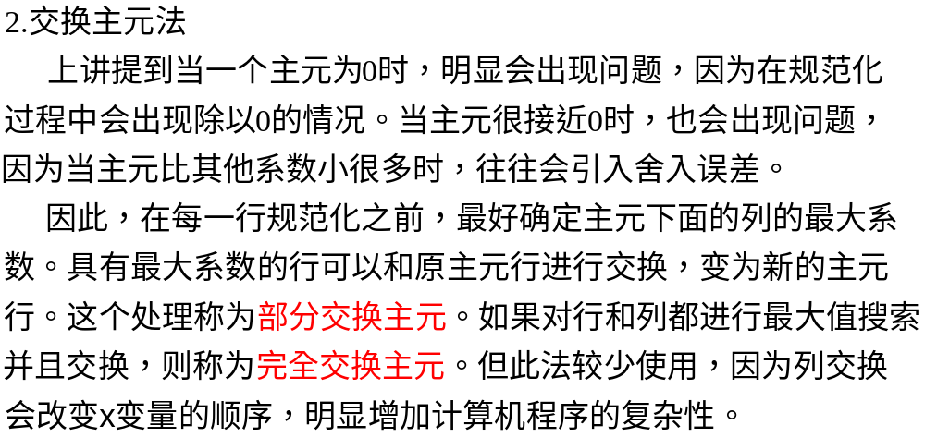
解求精技术（2）

Slide 23
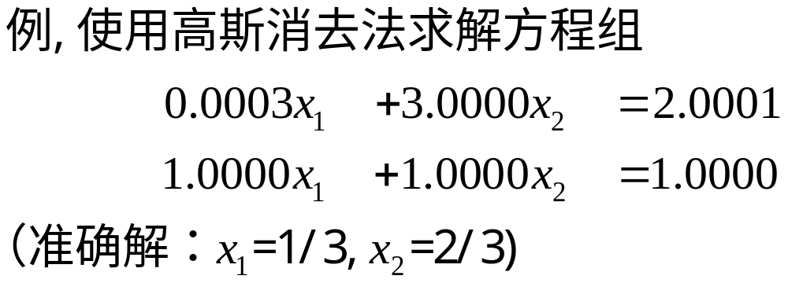
解求精技术（2）

Slide 24
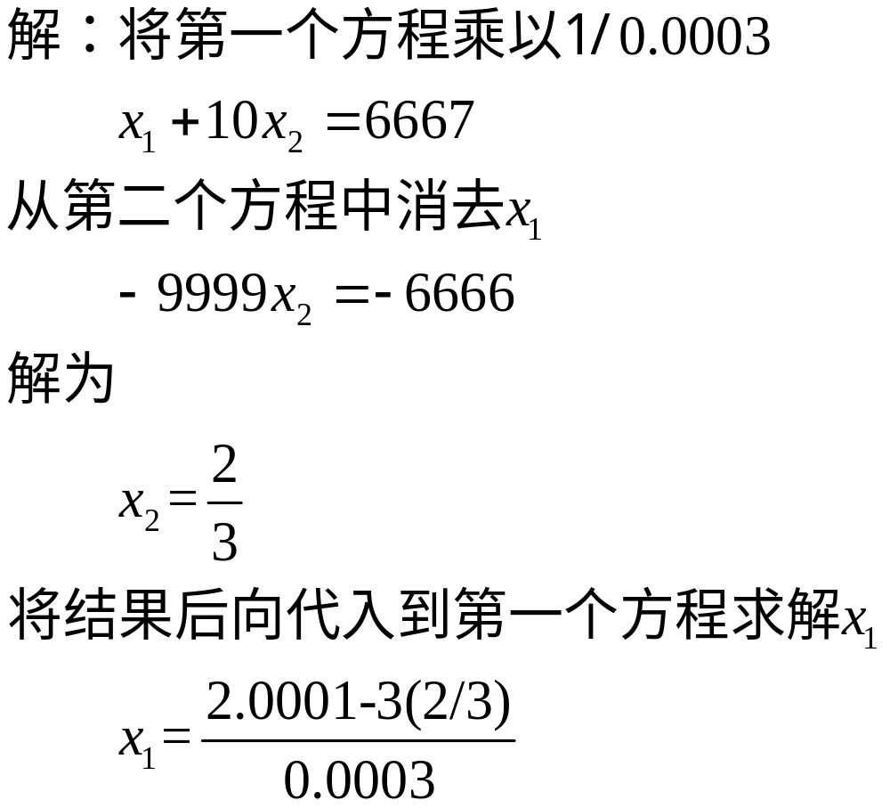
解求精技术（2）

Slide 25
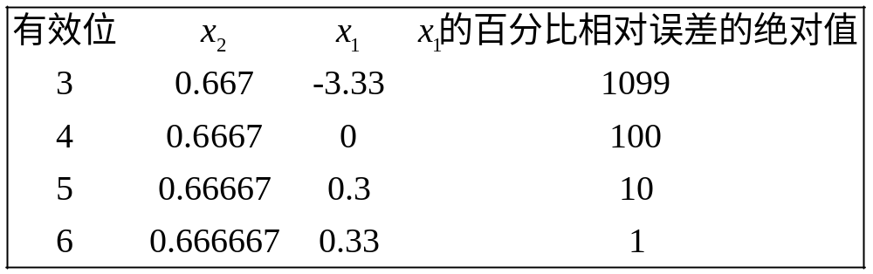
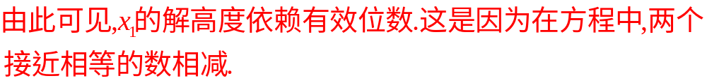
解求精技术（2）

Slide 26
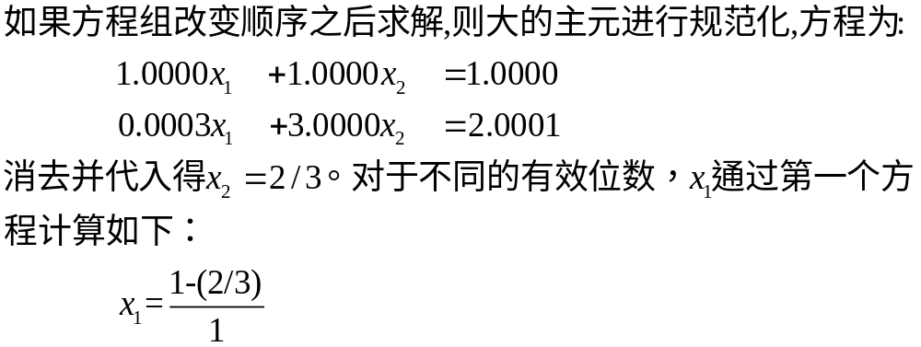
解求精技术（2）

Slide 27
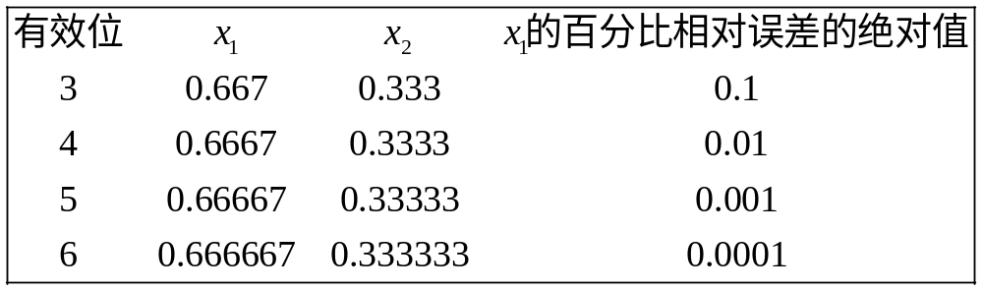
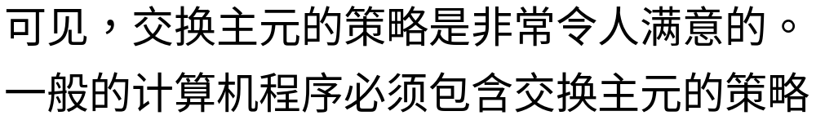
解求精技术（2）

Slide 28
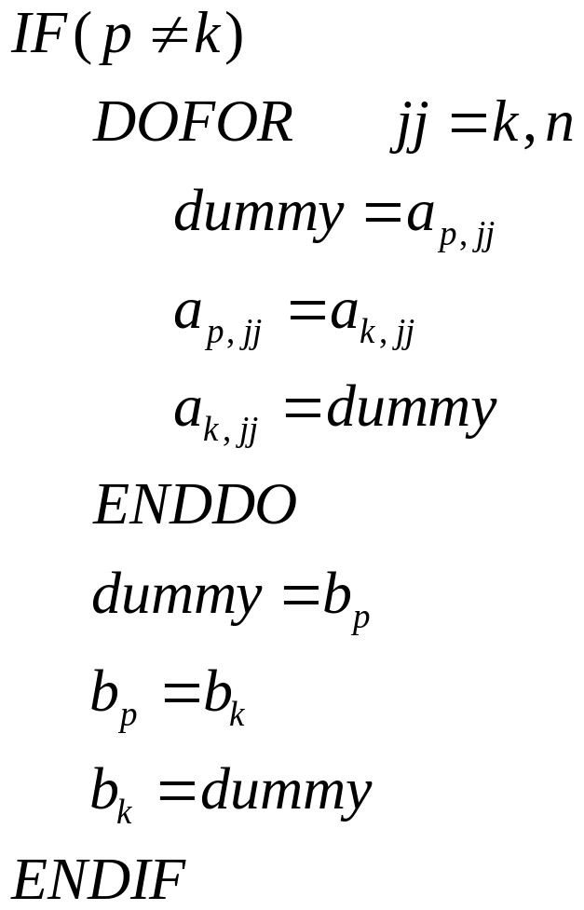
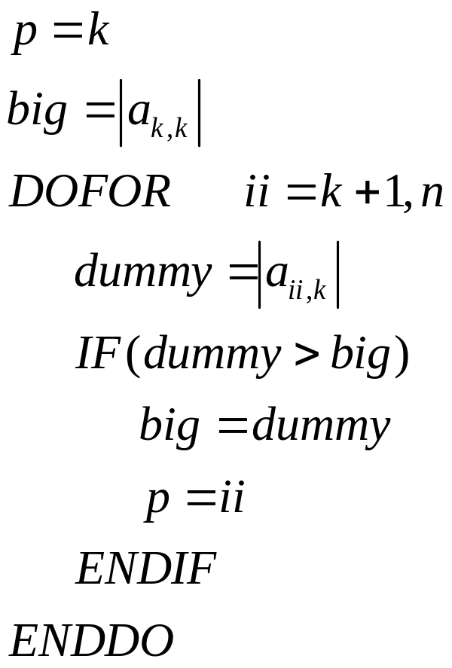
解求精技术（2）

Slide 29
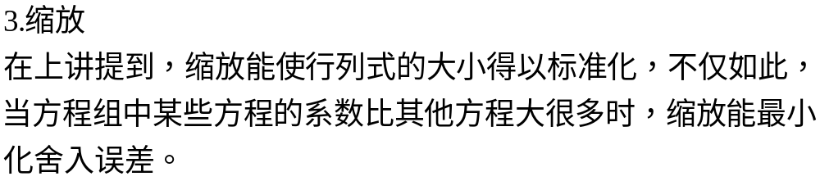
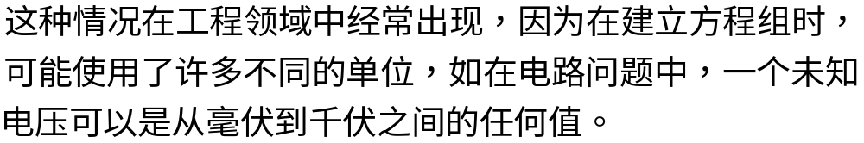
解求精技术（3）

Slide 30
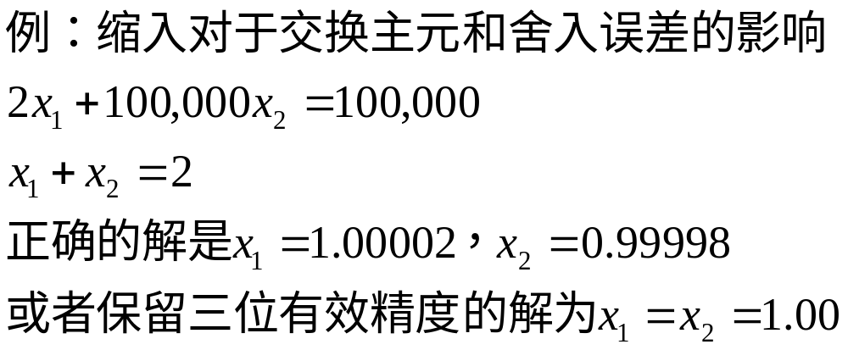
解求精技术（3）

Slide 31
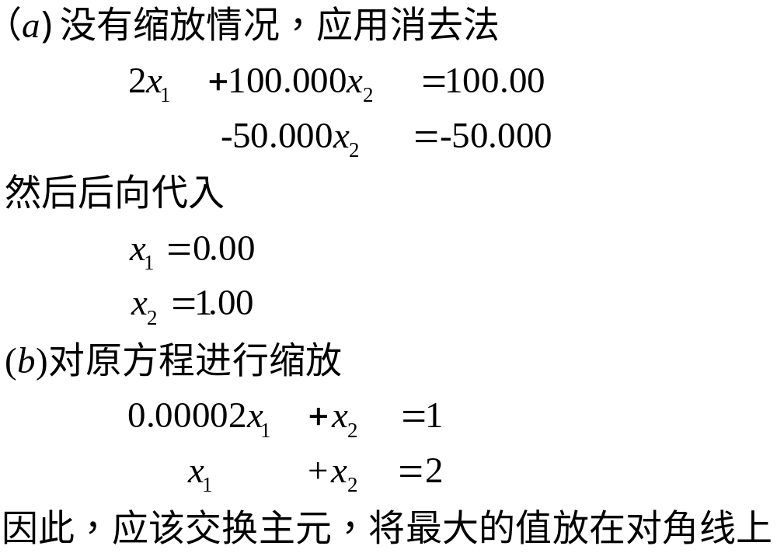
解求精技术（3）

Slide 32
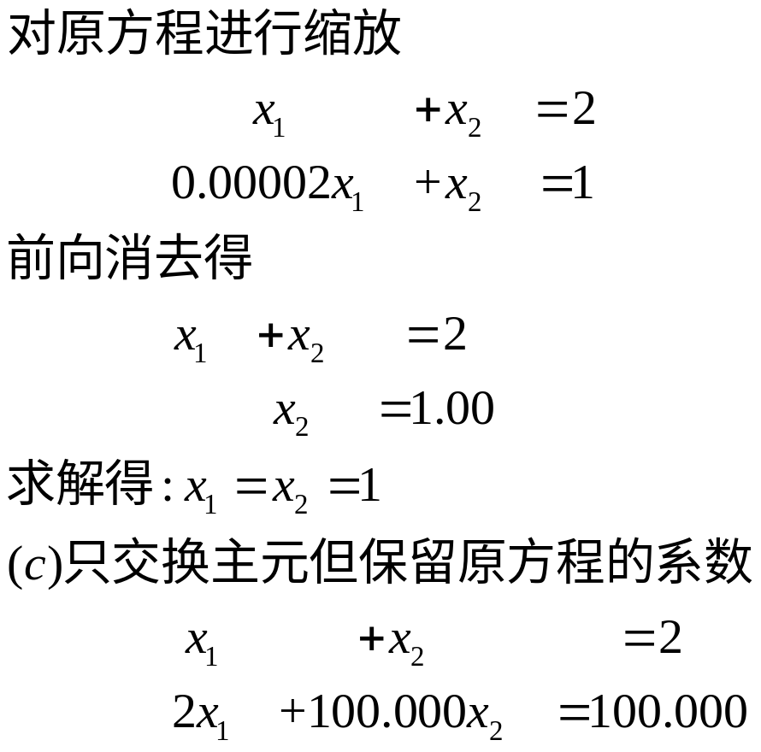
解求精技术（3）

Slide 33
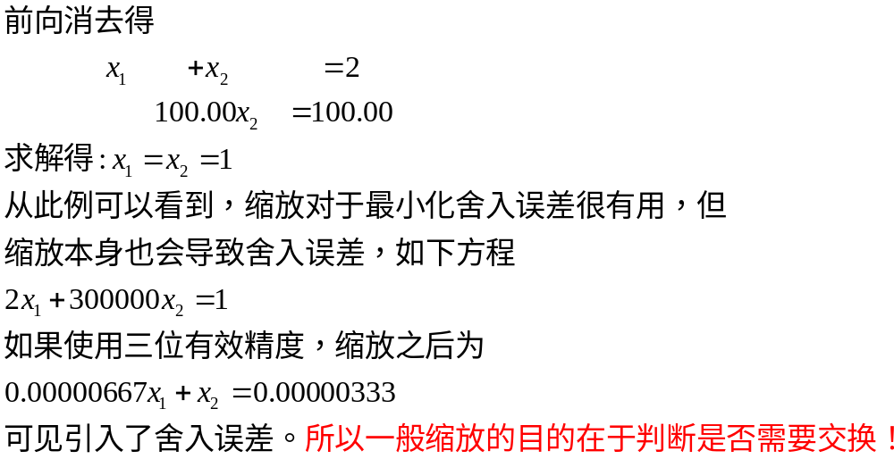
解求精技术（3）

Slide 34
方程组的工程问题举例
假设三个伞兵构成一个降落小组，通过一个无重力的绳子连接，
以速度5m/s自由降落，计算每段绳子的张力和这个小组的加速
度，给定参数如下(注，1号在最下面)：
伞兵 | 质量(kg) | 阻力系数(kg/s)
1 | 70 | 10
2 | 60 | 14
3 | 40 | 17

Slide 35
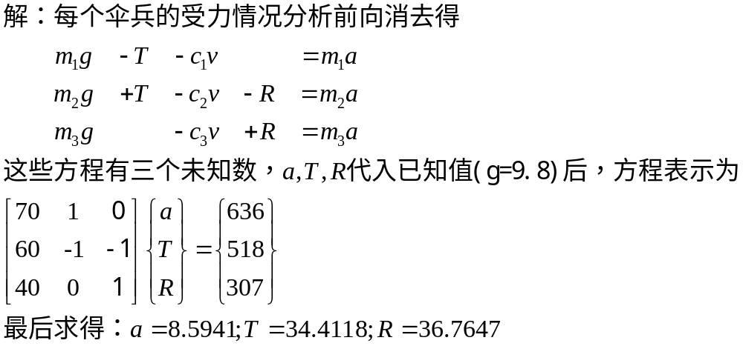
解求精技术（3）

